Slide 1
Министерство науки и высшего образования Российской Федерации ФГБОУ ВО «Кубанский государственный технологический университет» КУРСОВОЙ ПРОЕКТ НА ТЕМУ: “Мини-АТС”
ВЫПОЛНИЛ: ЕФИМОВ А. С. ГР. 18-К-АС1
РУКОВОДИТЕЛЬ: ДОЦЕНТ, ПОПОВА О. Б

Slide 2
Постановка задачи
Цели:
Закрепление основ и углубление знаний в области разработки, анализа и управления программными проектами;
Получение практических навыков и изучение приемов разработки ПО с использованием языка C#, а также диаграмм IDEF0, UML, DFD, EPC, BPMN. Задачи:
Изучить литературу в области разработки диаграмм и технологий разработки ПО;
Сформулировать основные понятия , касающиеся темы изыскания;
Изучить приемы разработки проектов ПО с использованием диаграмм IDEF0, DFD, EPC, UML, BPMN, а также диаграммы Ганта;
Реализовать ПО, заданное курсовым проектом и разработать требования FURPS+.

Slide 3
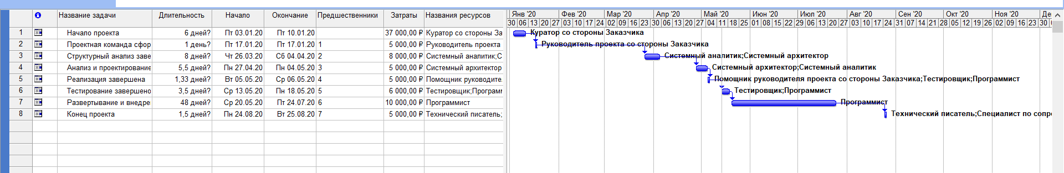
Диаграмма Ганта
Диаграмма, показывающая план и график работ по проекту «Мини-АТС»

Slide 4
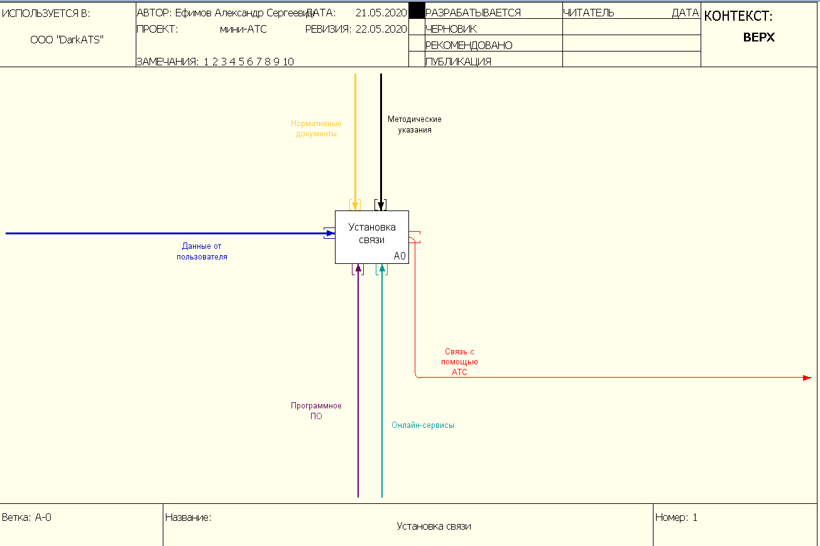
Диаграмма IDEF0 разработки ПО
Основная модель состоит из одного главного блок операции и стрелок вхождения данных и вывода результата. Для каждой функции существует правило сторон:
стрелка влево указывает на входные данные(информация и объекты).
стрелка сверху-контроль (информация для управления, документации).
стрелка вправо-вывод данных они представляют результат работы операции.
стрелкой снизу обозначены механизмы, представляющие собой ресурсы, выполняющие работу.

Slide 5
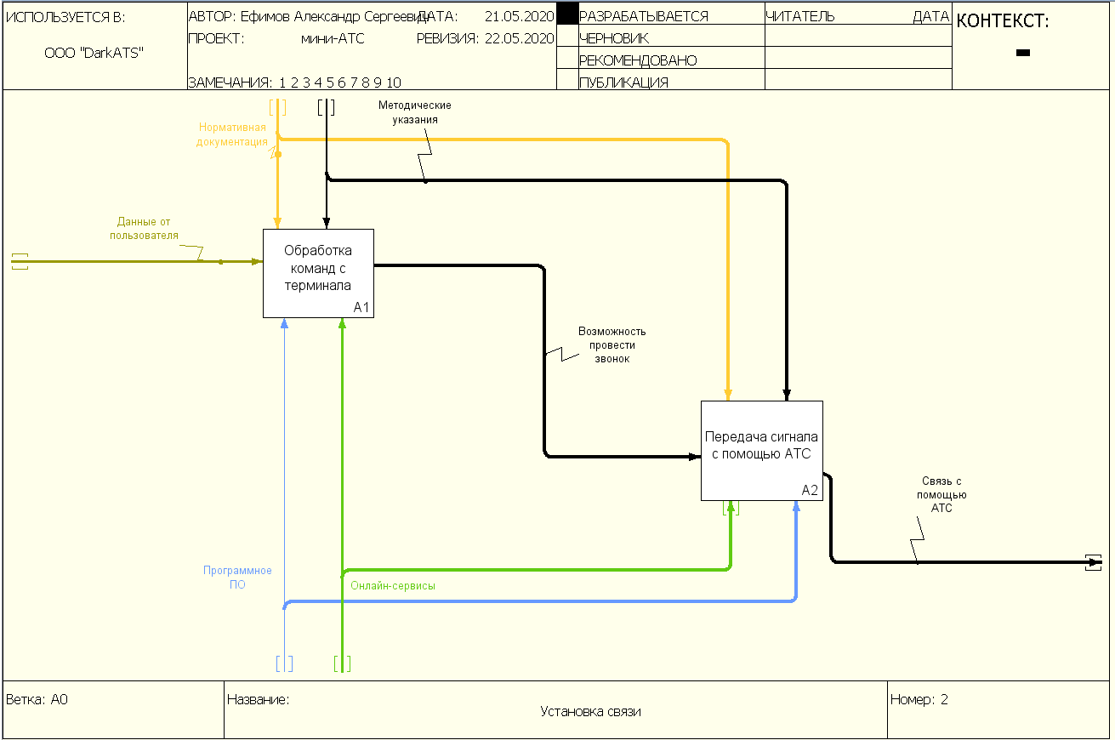
Диаграмма IDEF0 разработки ПО
Полученная модель системы может быть представлена в более подробном виде путём разбиения на большее количество составных элементов.

Slide 6
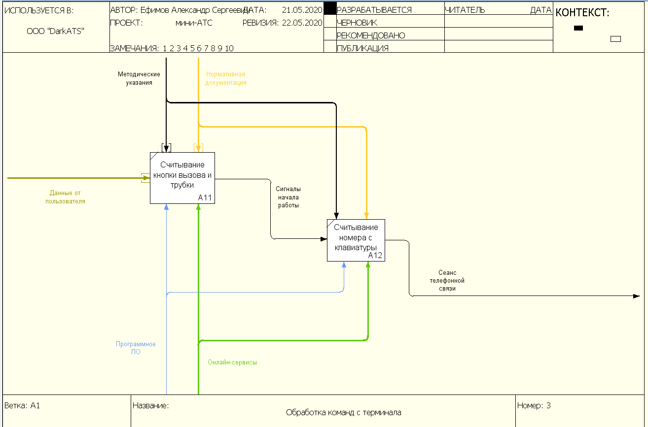
Диаграмма IDEF0 разработки ПО
Входными данными для данной системы являются действия человека, необходимые для того, чтобы АТС обработала сигналы.
Управление происходит благодаря кнопочному интерфейсу, контроллеру устройства телефона, который связан с мини-АТС.
Механизмом реализации работы системы являются пользователи, панель телефона и программное обеспечение мини-АТС.
Результатом деятельности системы является текстовое уведомление о передаче сигнала.

Slide 7
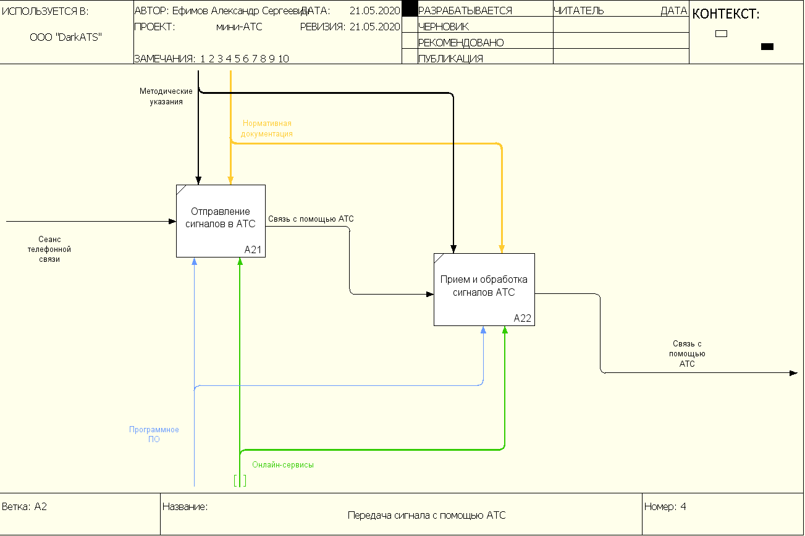
Диаграмма IDEF0 работы ПО
Таким образом работа, рассматриваемой системы разбивается на три основанных функции:
– приём входных данных от пользователя;
– обработка сигнала мини-АТС;
– соединение между пользователями.

Slide 8
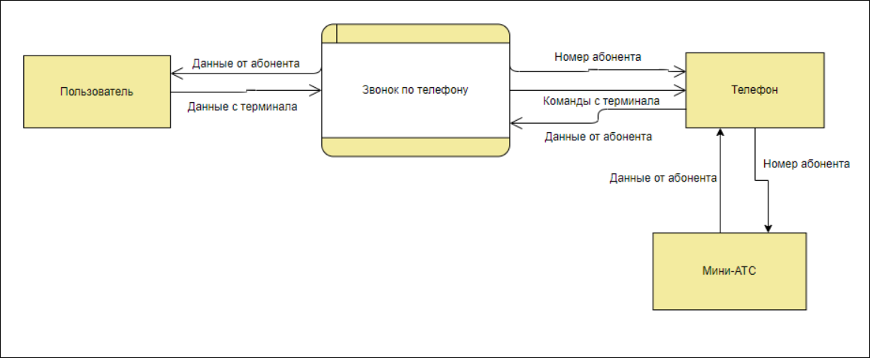
Диаграмма потоков данных (DFD)
Диаграмма потоков данных DFD (DataFlowDiagrams) – «это методология графического структурного анализа, описывающая внешние по отношению к системе источники, и адресаты данных, логические функции, потоки данных и хранилища данных, к которым осуществляется доступ.
Внешними сущностями данной системы являются пользователь, устройство ввода данных, а также сам мини-АТС. Система не содержит баз данных.

Slide 9
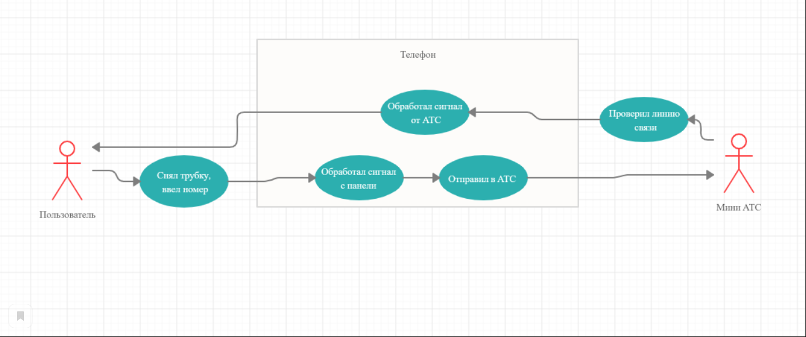
UML Диаграмма
UML был создан для определения, визуализации, проектирования и документирования, в основном, программных систем. UML не является языком программирования, но на основании UML-моделей возможна генерация кода

Slide 10
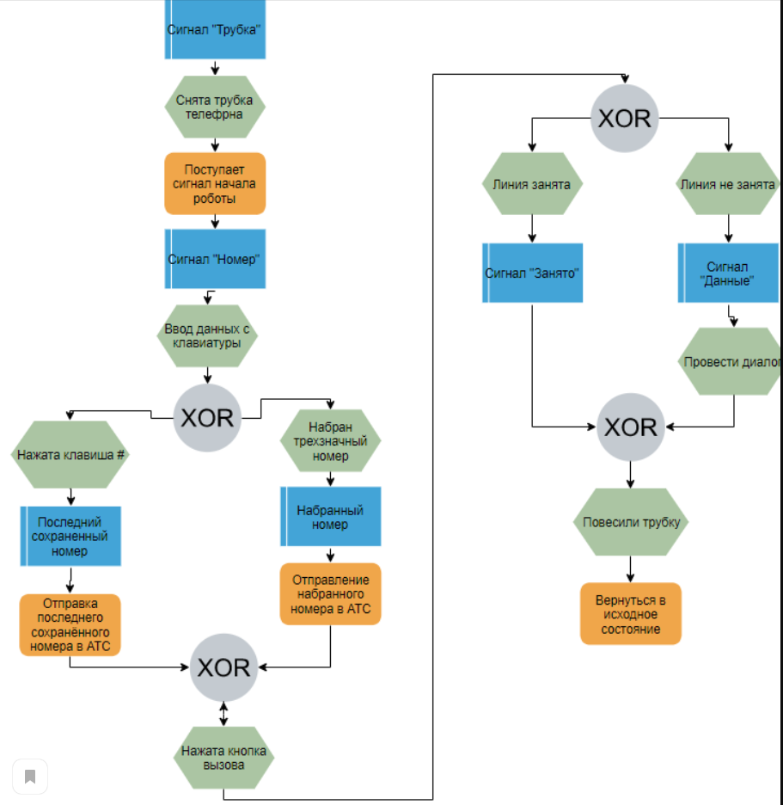
EPC диаграмма
EPC-диаграмма - тип блок-схемы, используемой для бизнес-моделирования. EPC может быть использована для настройки системы планирования ресурсов предприятия (ERP), и для улучшений бизнес-процессов.

Slide 11
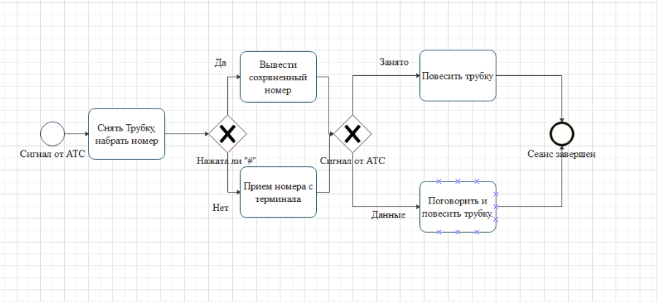
BPMN диаграмма
BPMN (Business Process Management Notation) – «это язык моделирования бизнес-процессов, который является промежуточным звеном между формализацией/визуализацией и воплощением бизнес-процесса.

Slide 12
FURPS+
FURPS+ — классификация требований к программным системам. Образована от первых букв слов:
F – оповещение о корректной обработке сигнала;
U – интуитивная понятность;
R – режим доступности 24/7;
P – моментальный отклик;
S – простая установка и настройка, не требующая профессиональных знаний;
+ - никаких ограничений

Slide 13
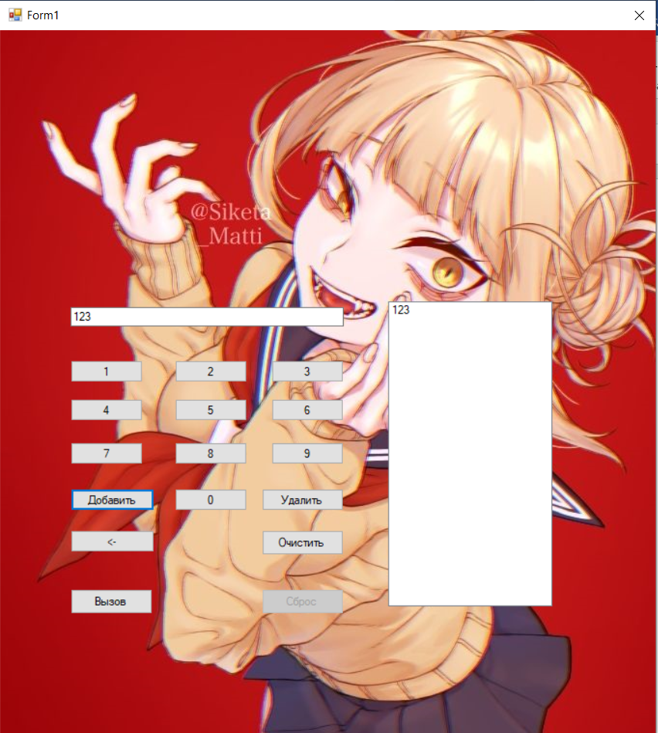
Тестирование

Slide 14
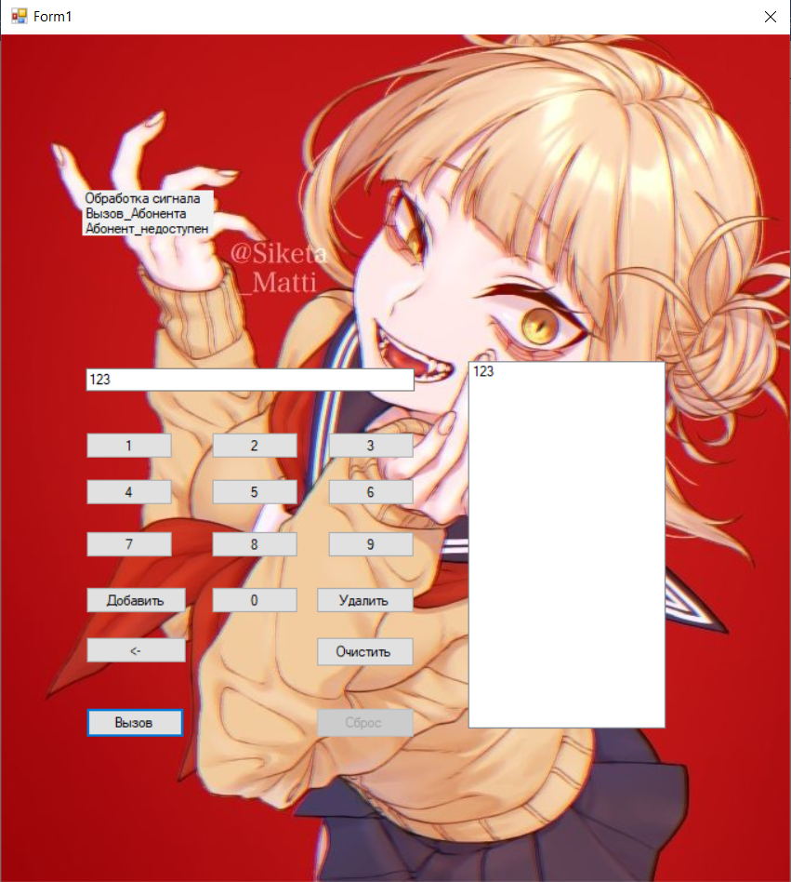
Тестирование

Slide 15
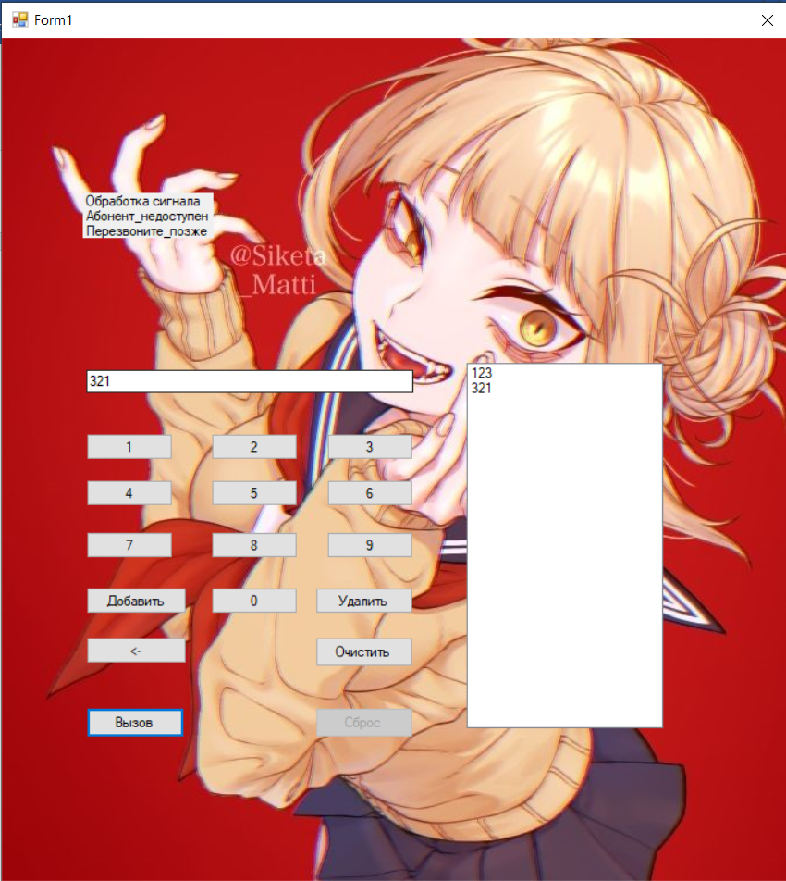
Тестирование

Slide 16

Тестирование

Slide 17
Заключение
В ходе выполнения курсовой работы были изучены основные понятия в области разработки ПО и документации сопровождающей ее.
Было создано подробное описание для системы Будильник. Были применены: унифицированный язык моделирования UML. Реализованы диаграммы Ганта, IDEF0, DFD, BPMN, EPC. Была описана классификация требований к программным системам FURPS+.
В результате были смоделированы основные процессы протекавшие в ходе разработки и протекающие в ходе работы конечного продукта. Все это выразилось в ряде моделей, диаграмм, описанных и представленных в отчете.

Slide 18
Спасибо за внимание!
Ефимов А. С. 18-К-АС1

